Slide 1

МБДОУ «Детский сад
№110»
Проект
Воспитание семейных ценностей
«Вместе с папой , вместе с мамой
дружно в садике живём!»
Подготовили:
Перепелкина Ю.М.
Пирожкова О.И.
Кузьмичева И.В.
Зубкова И.Ю.
2024г

Slide 2

Постановка проблемы:
Детский сад и семья- два важнейших образовательных института, которые изначально призваны дополнять друг друга и взаимодействовать между собой.
НА СЕГОДНЯШНИЙ ДЕНЬ РОДИТЕЛЬСКАЯ ФУНКЦИЯ ЗНАЧИТЕЛЬНО ОСЛАБЛЕНА.
Выявлено:
•Семьи малочисленны. По России, в среднем, на семью приходится один ребенок;
•Много неполных семей. В России каждая шестая семья;
•Многодетные семьи перешли в фактор негативных;
•Низкая педагогическая культура родителей;
•Многие семьи за пределом средних по материальному положению;
•СМИ: пропаганда жестокости, насилия.

Slide 3
Повышение уровня семейного воспитания, осознание того, что семья – это высшая социальная ценность, в которой реализуется формирование и развитие личности ребенка – не может оставлять в стороне ДОУ.
На образовательное учреждение ложится главная задача – обеспечить ответственность родителей за воспитание и образование детей и подготовить семью к реализации этой задачи.

Slide 4
Цель проекта: установление сотрудничества и партнерских отношений с родителями.
Задачи:
1. Повышение уровня психолого-педагогической компетентности родителей.
2. Развитие социально-личностной сферы дошкольников посредством совместной творческой деятельности детей и родителей.
3. Создание творческой атмосферы взаимопонимания, общности интересов, эмоциональной взаимоподдержки через подготовку, организацию и проведение различных мероприятий.
4. Выявление эффективности данного проекта.

Slide 5
Участники проекта: дети 9 группы компенсирующей направленности, родители, воспитатели, специалисты.
Срок реализации проекта: долгосрочный.
Вид проекта: творческий, практико-ориентированный.

Slide 6
Модель взаимодействия воспитателя с родителями:
Детский сад и семья должны стремиться к созданию единого пространства развития ребенка.
Условия взаимодействия:
•Взаимное доверие педагога и родителей;
•Использование разнообразных форм работы с родителями;
•Систематичность и последовательность работы с родителями;
•Педагогический такт.

Slide 7
Ожидаемый результат:
1. Положительная эмоциональная среда общения между родителями, детьми и педагогами.
2. Повышение уровня психолого-педагогической компетентности родителей.
3. Увеличение доли участия родителей в проведении совместных мероприятий.

Slide 8
Этапы работы:
I этап. Подготовительный.
Цель: Организация и подготовка ко взаимодействию всех участников проекта.
Педагогическая деятельность:
Создание плана совместной деятельности.
Взаимодействие с родителями:
-проведение опроса для выявления социального статуса родителей, их образовательного уровня, «проблемных» родителей, а также уровня их психолого- педагогической компетентности.
Работа с детьми: изучение уровня развития детей, исходя из проведенного ранее мониторинга. наблюдения за детьми и беседы с ними.

Slide 9
II этап Практический
Цель: Организация взаимодействия с родителями в процессе совместной деятельности с педагогами и детьми.
Педагогическая деятельность:
-проведение ряда запланированных мероприятий
-организация встреч с участниками данного проекта;
-обеспечение сотрудничества с педагогами ДОУ.
Взаимодействие с родителями:
- практическая совместная с детьми деятельность.
Работа с детьми:
-проведение совместных мероприятий с родителями.

Slide 10
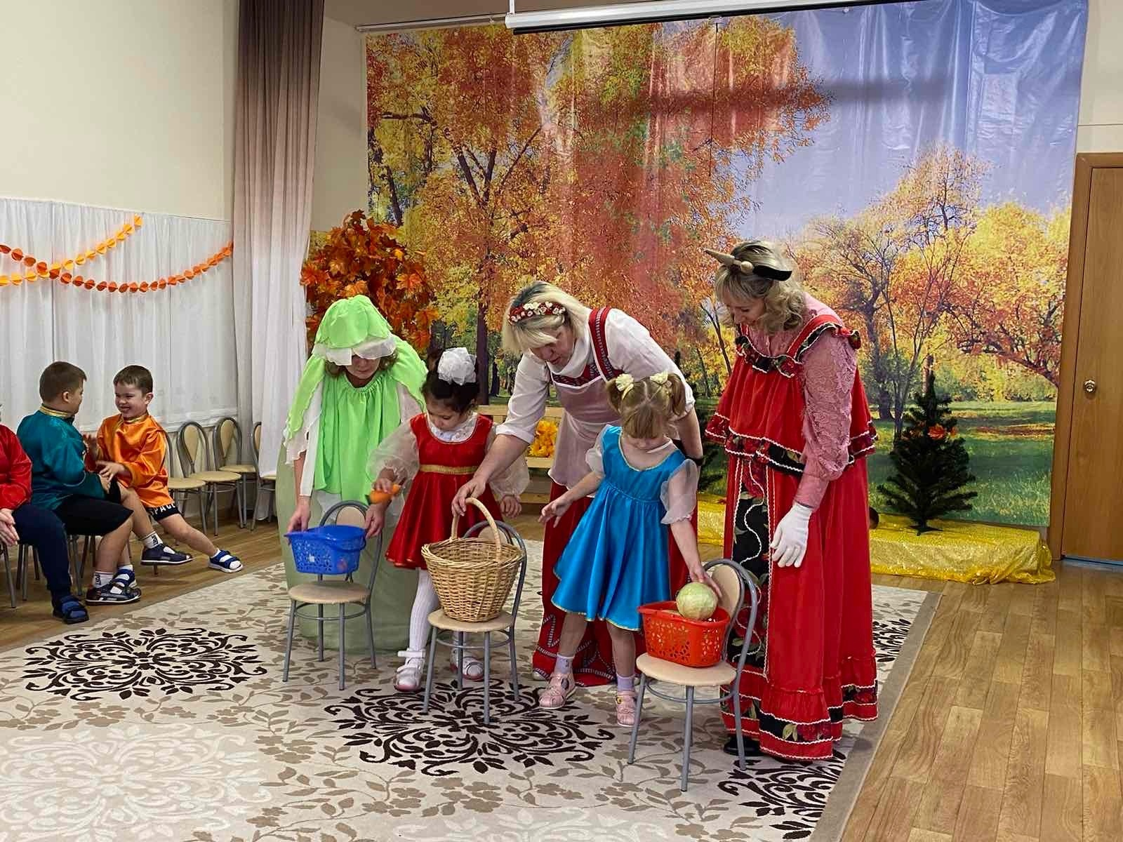
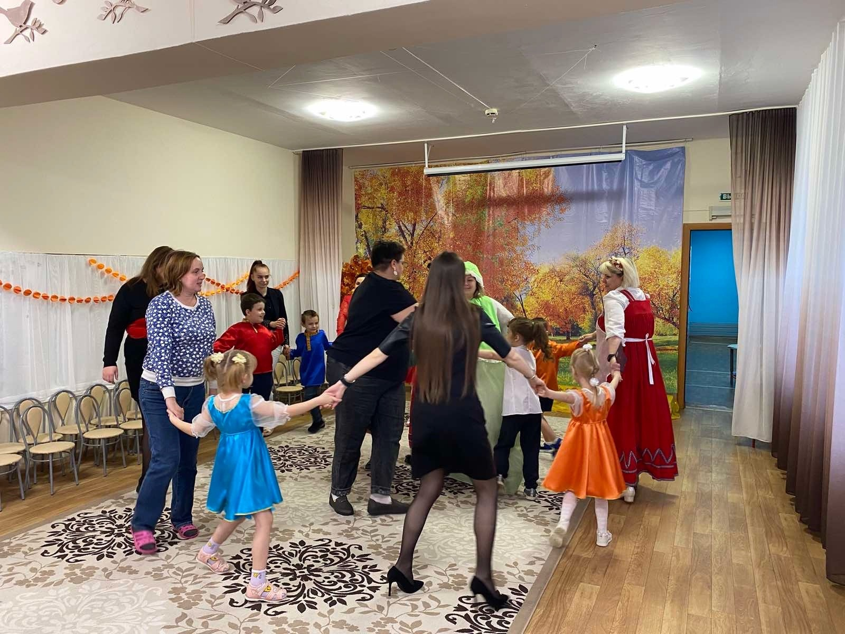
Осенний праздник

Slide 11
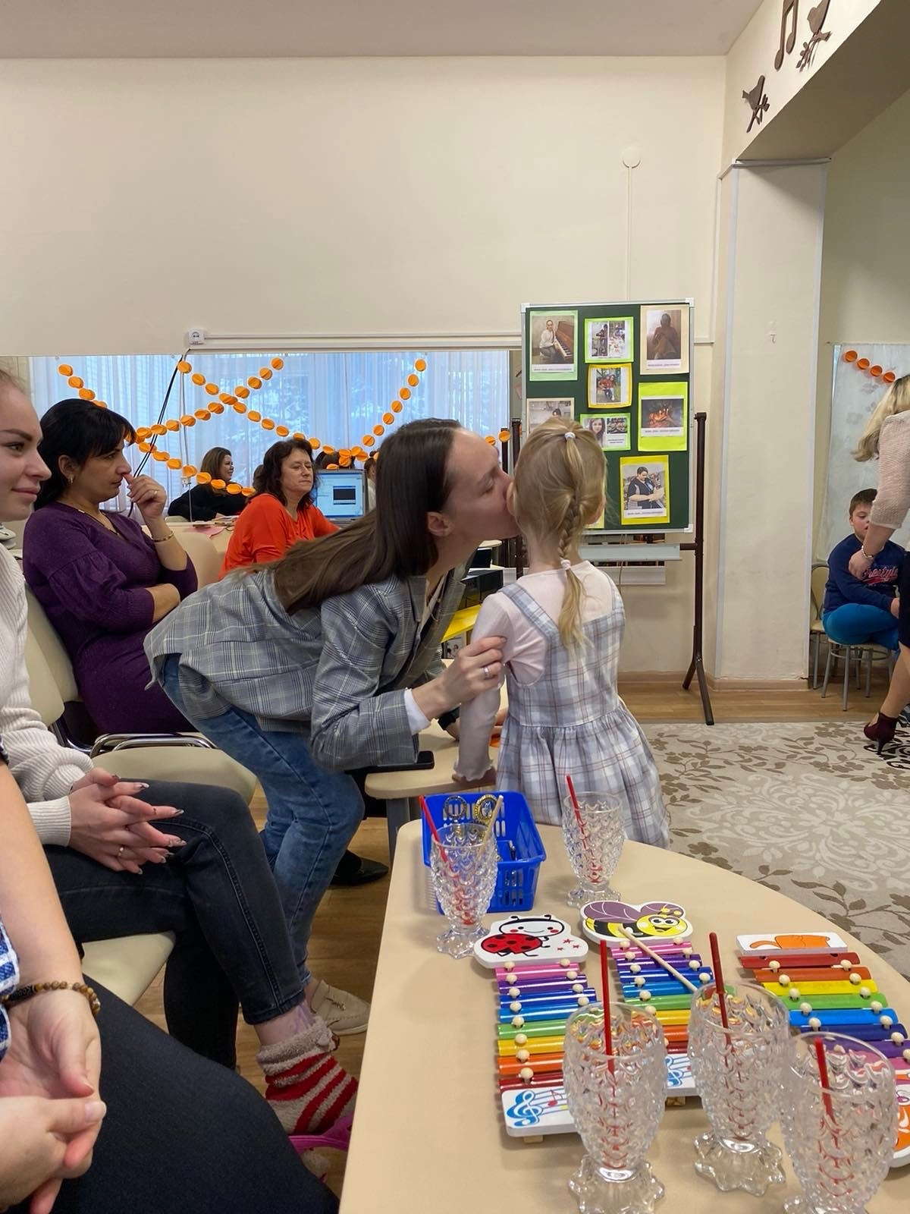
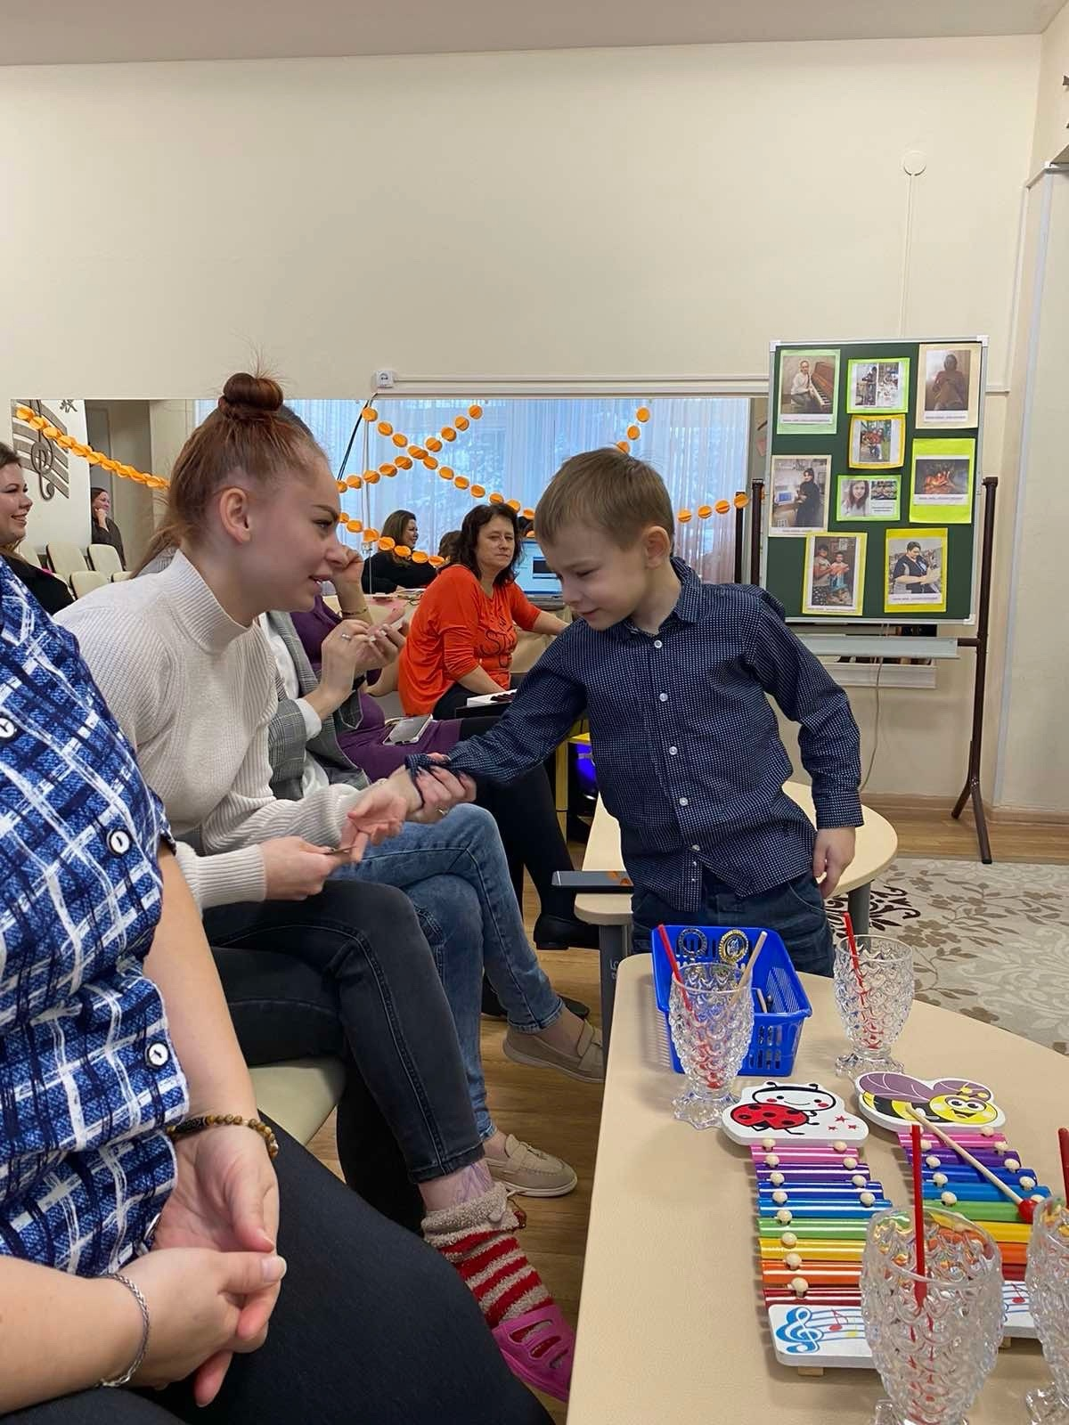
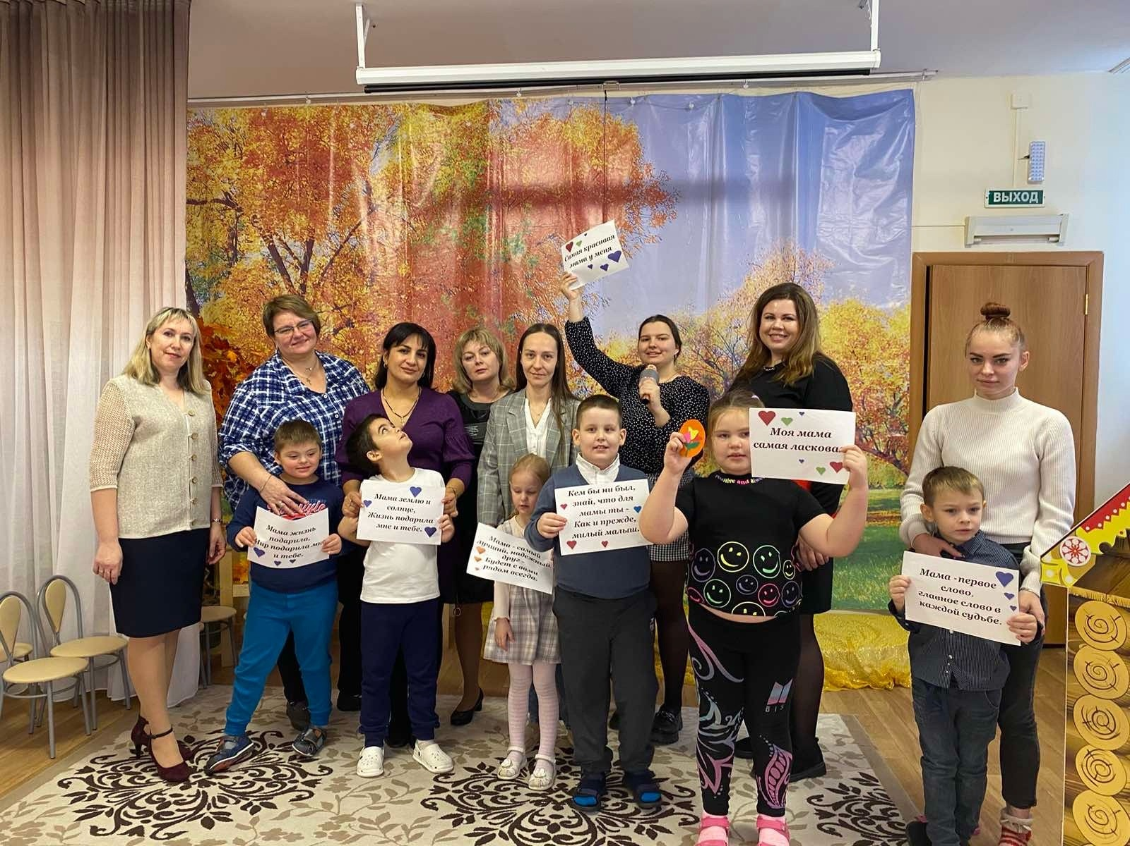
Праздник «День матери»

Slide 12
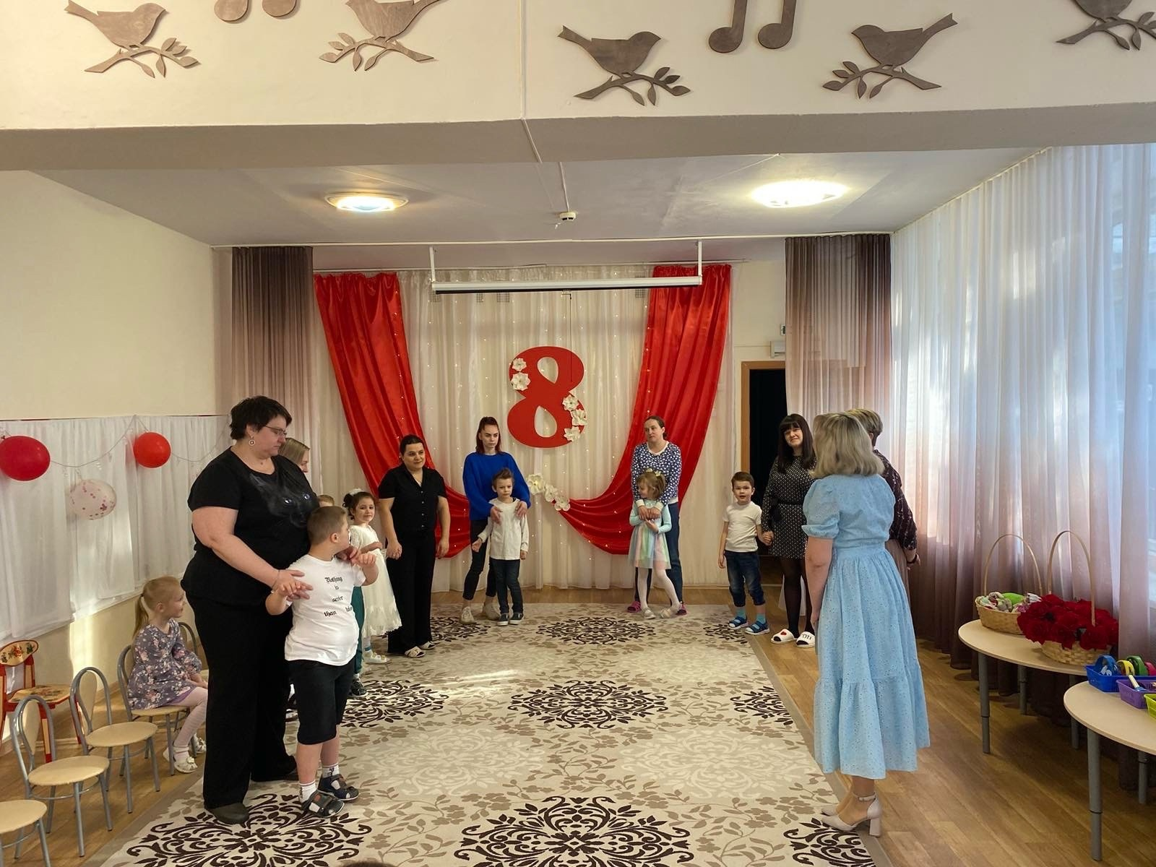
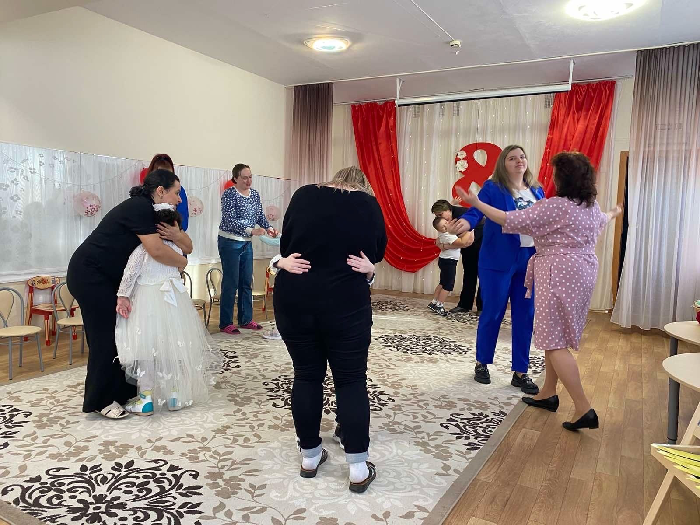
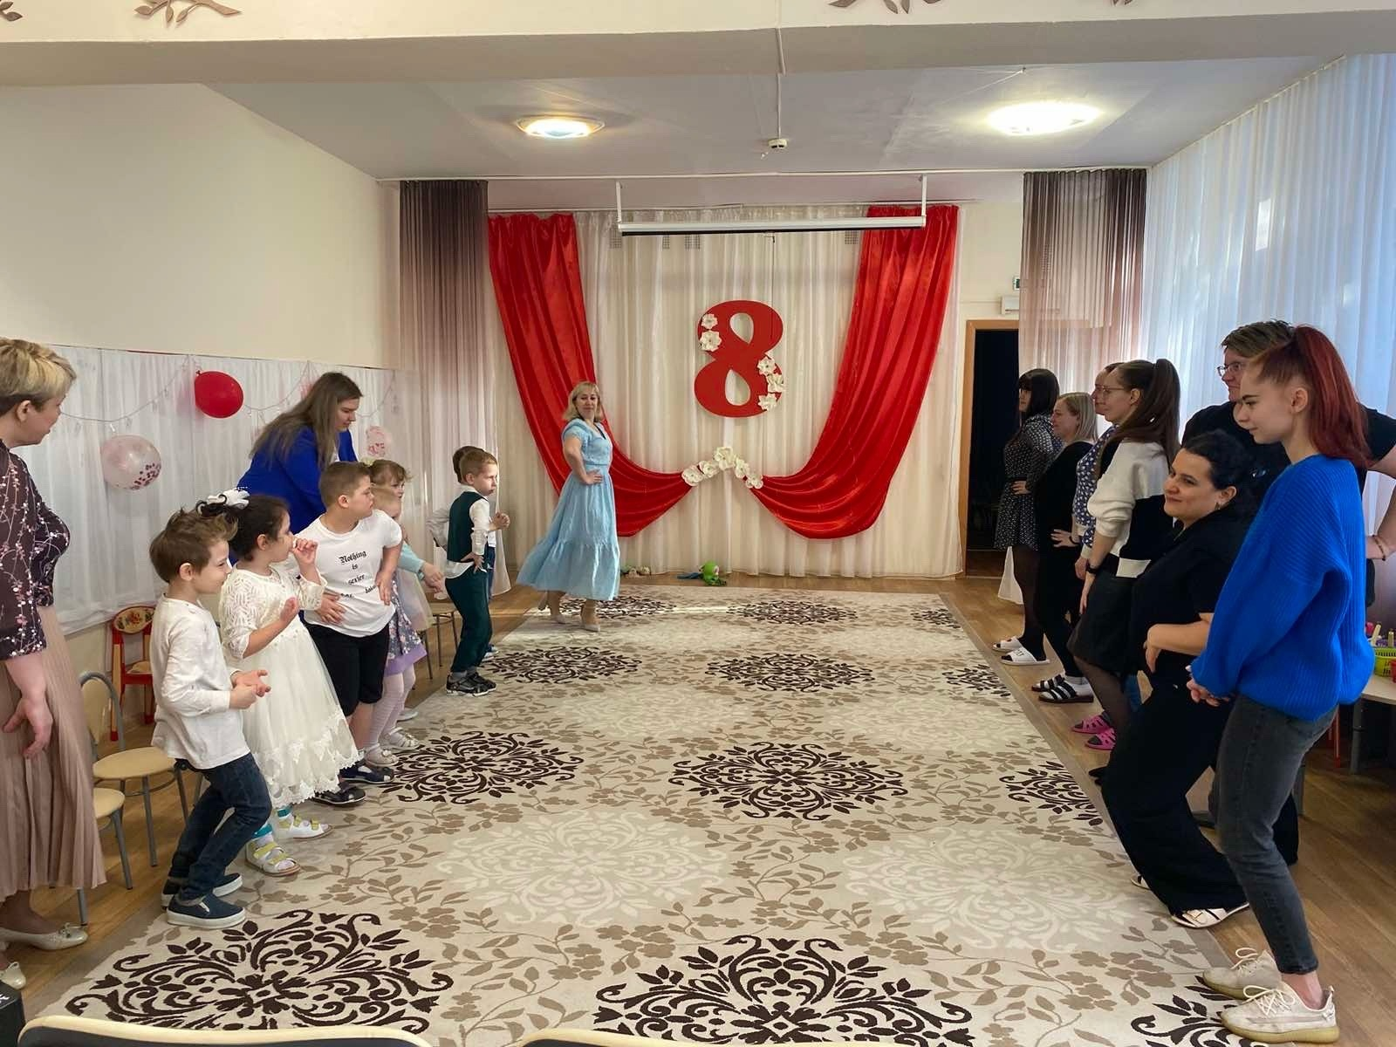
Праздник «Международный женский день 8 марта»

Slide 13
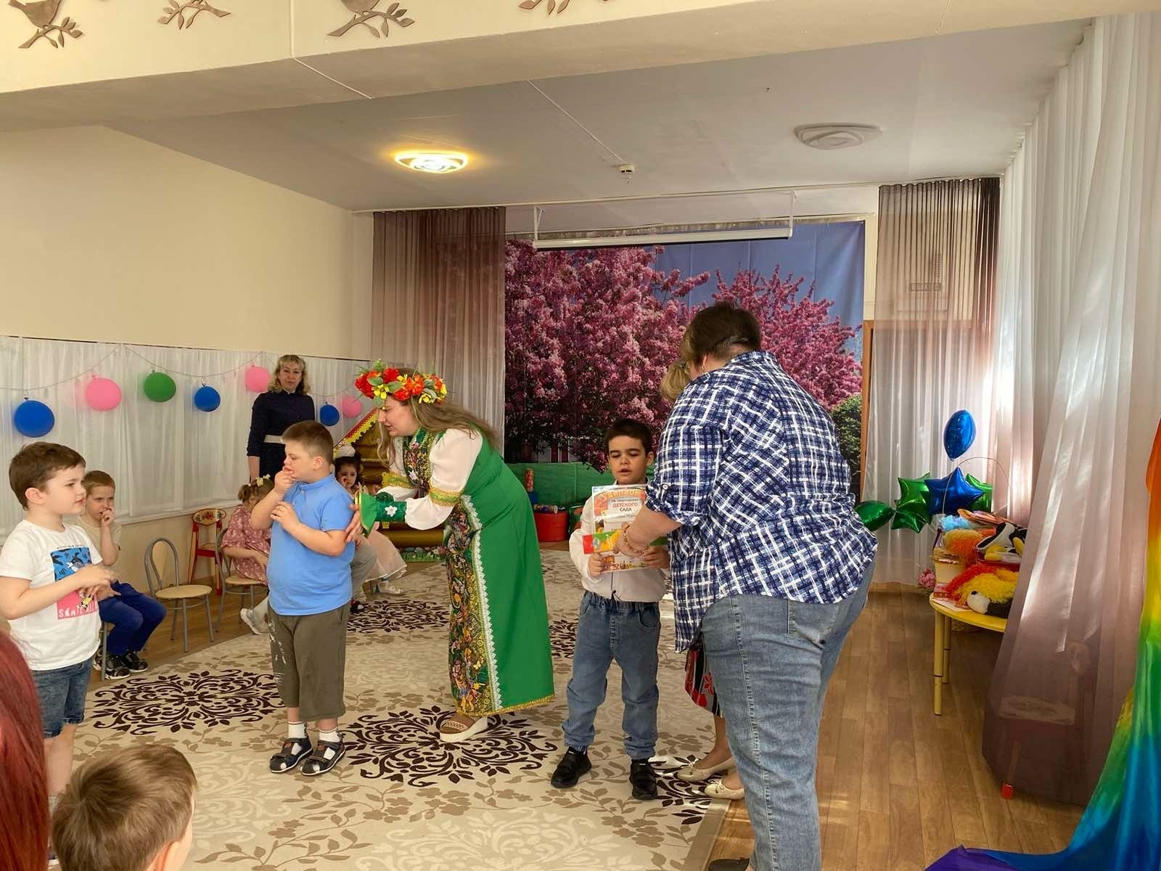
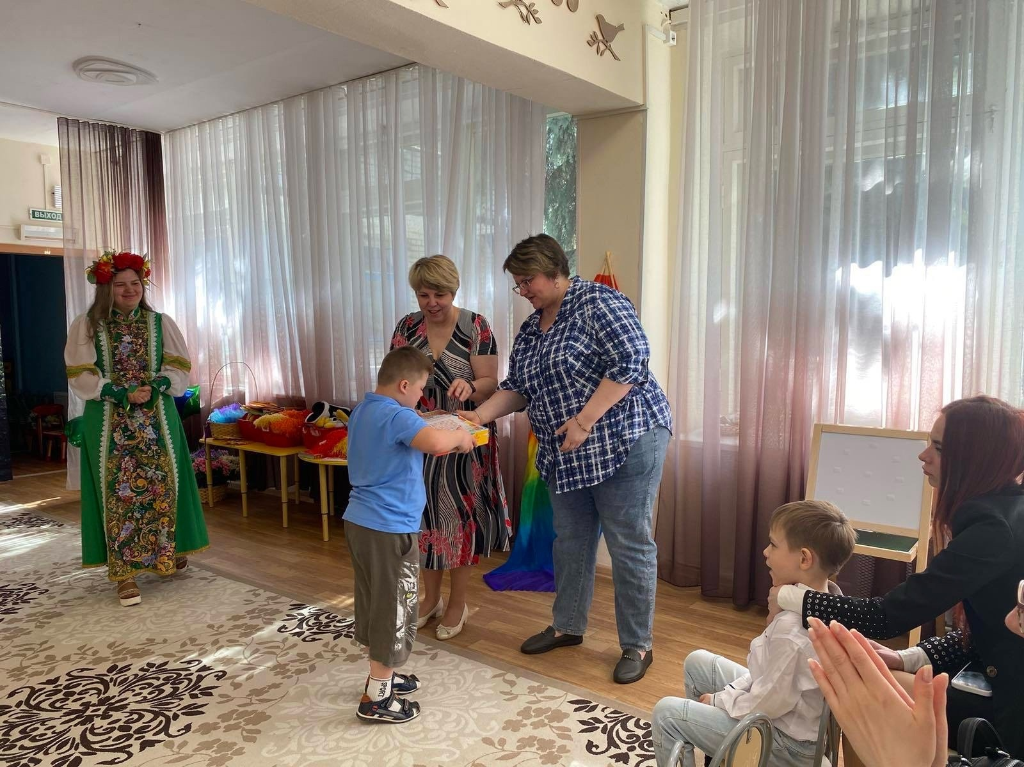
Праздник Весны. Выпускной.

Slide 14
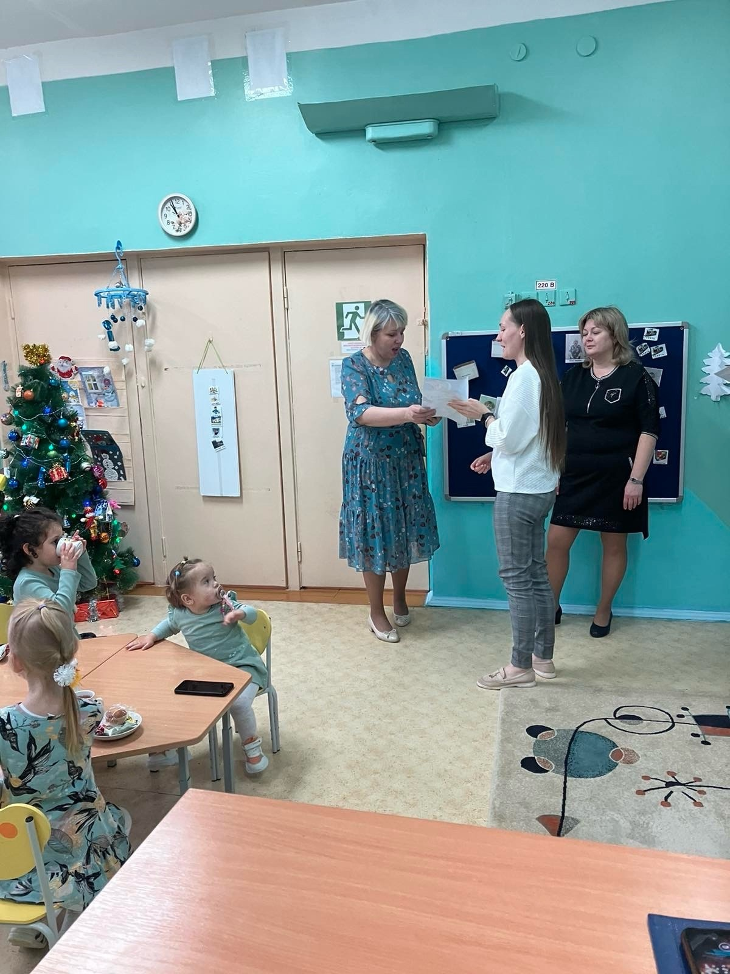
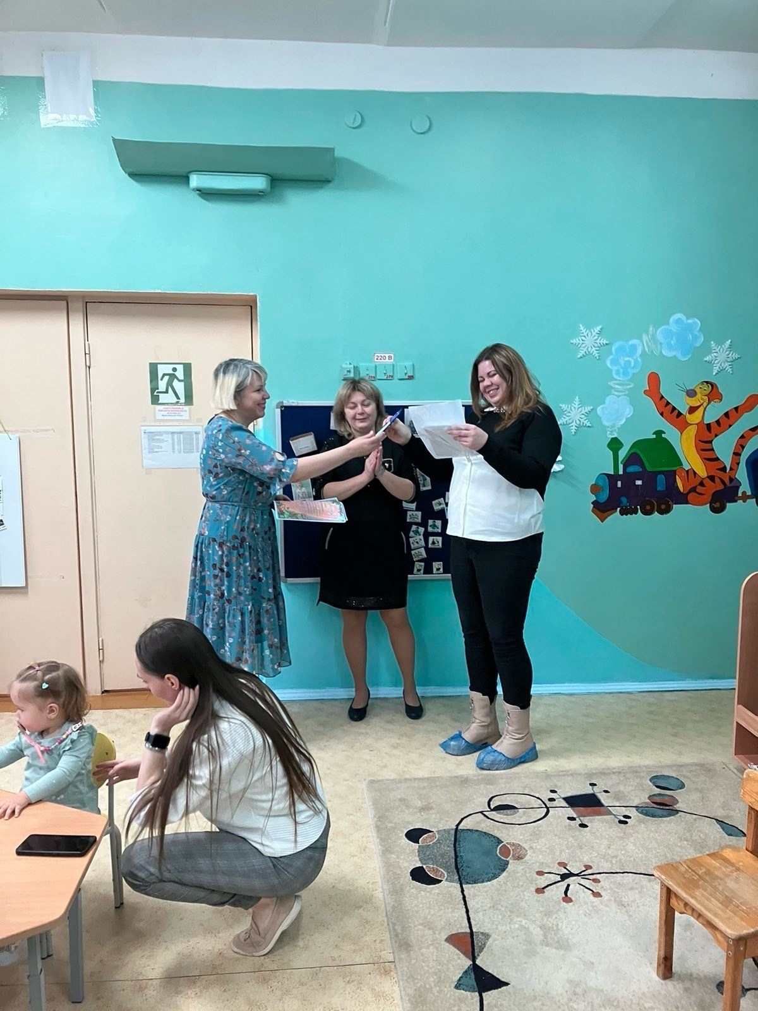
Награждение участников конкурса

Slide 15

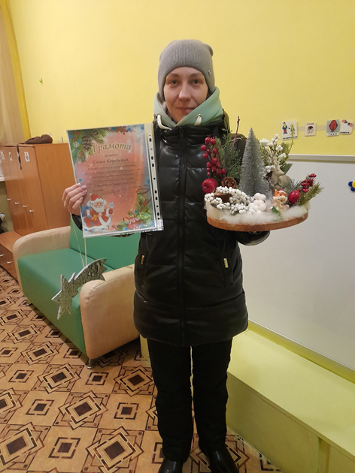
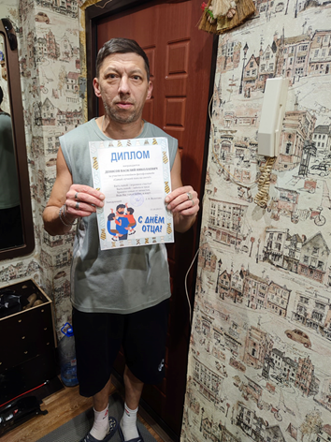
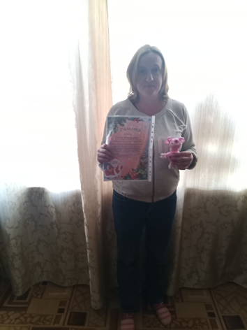
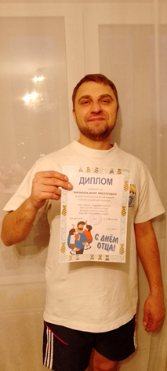

Slide 16
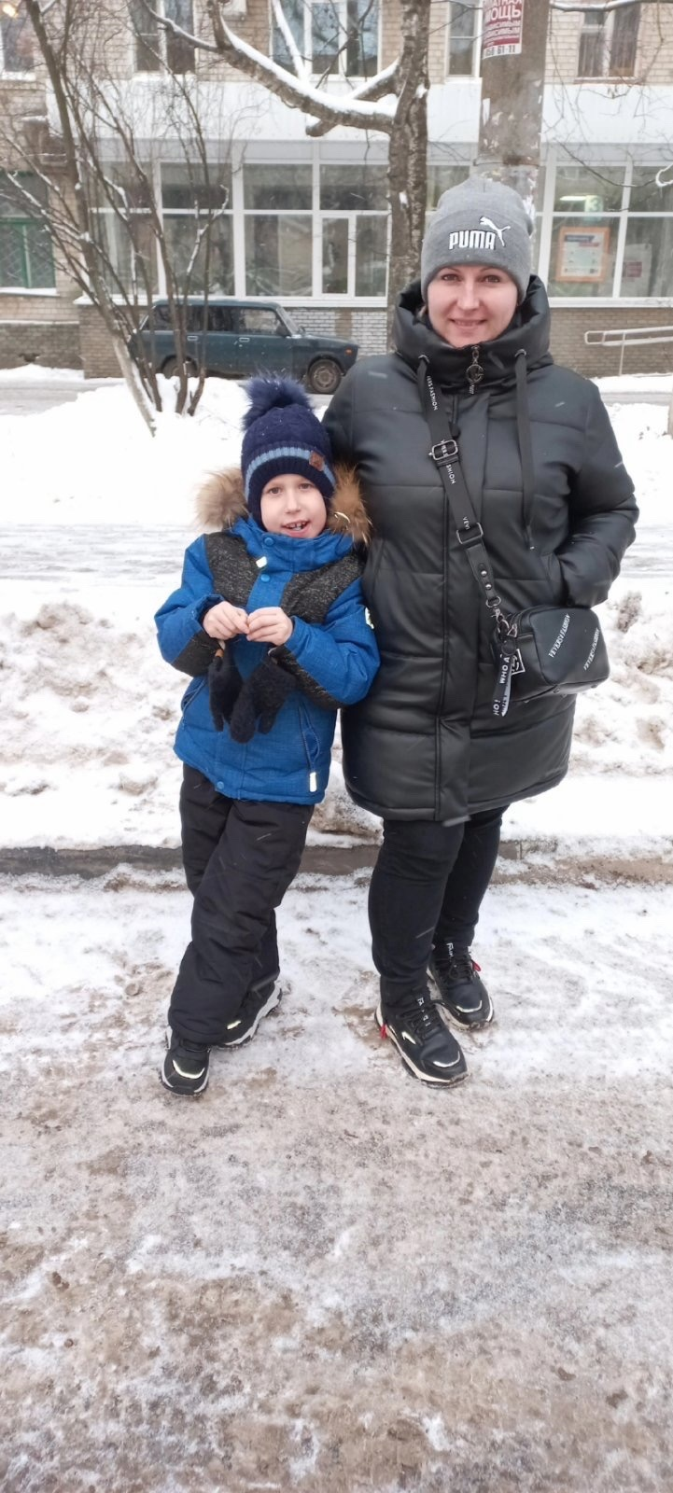
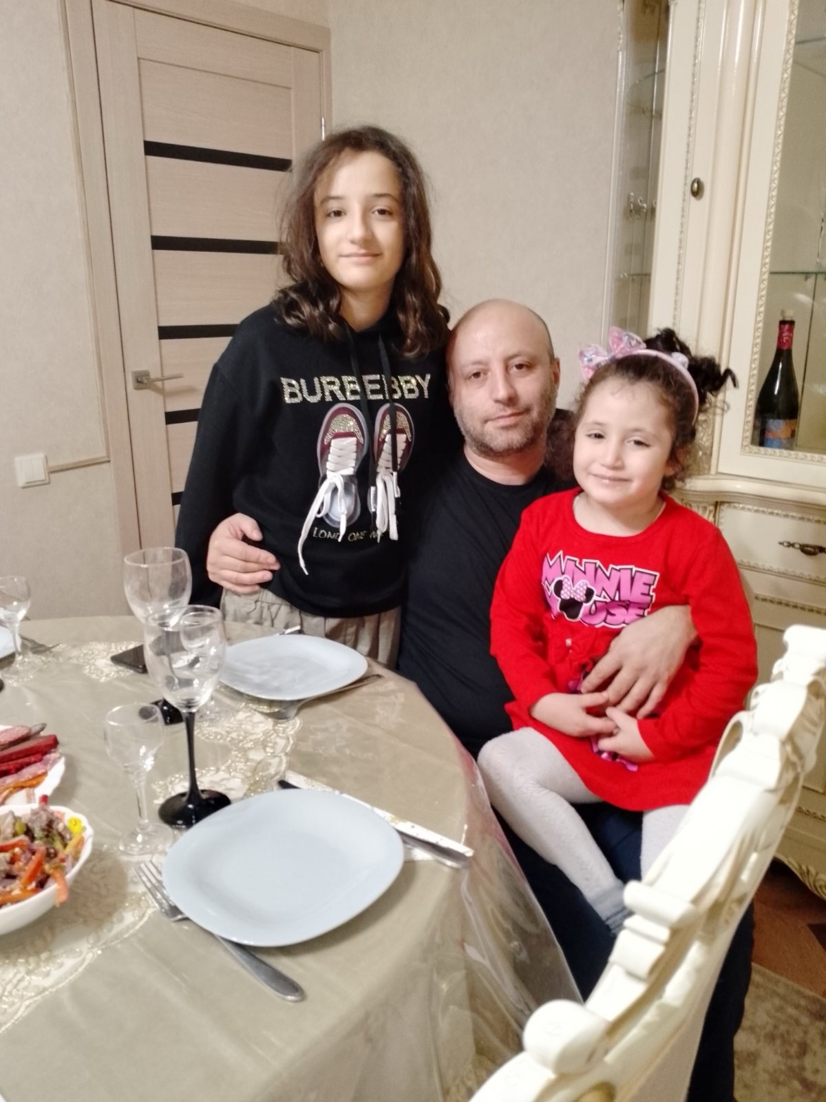
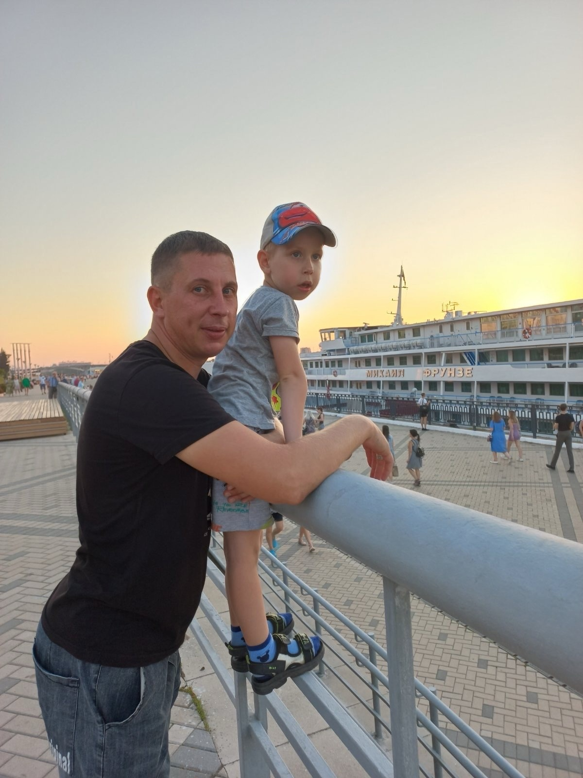
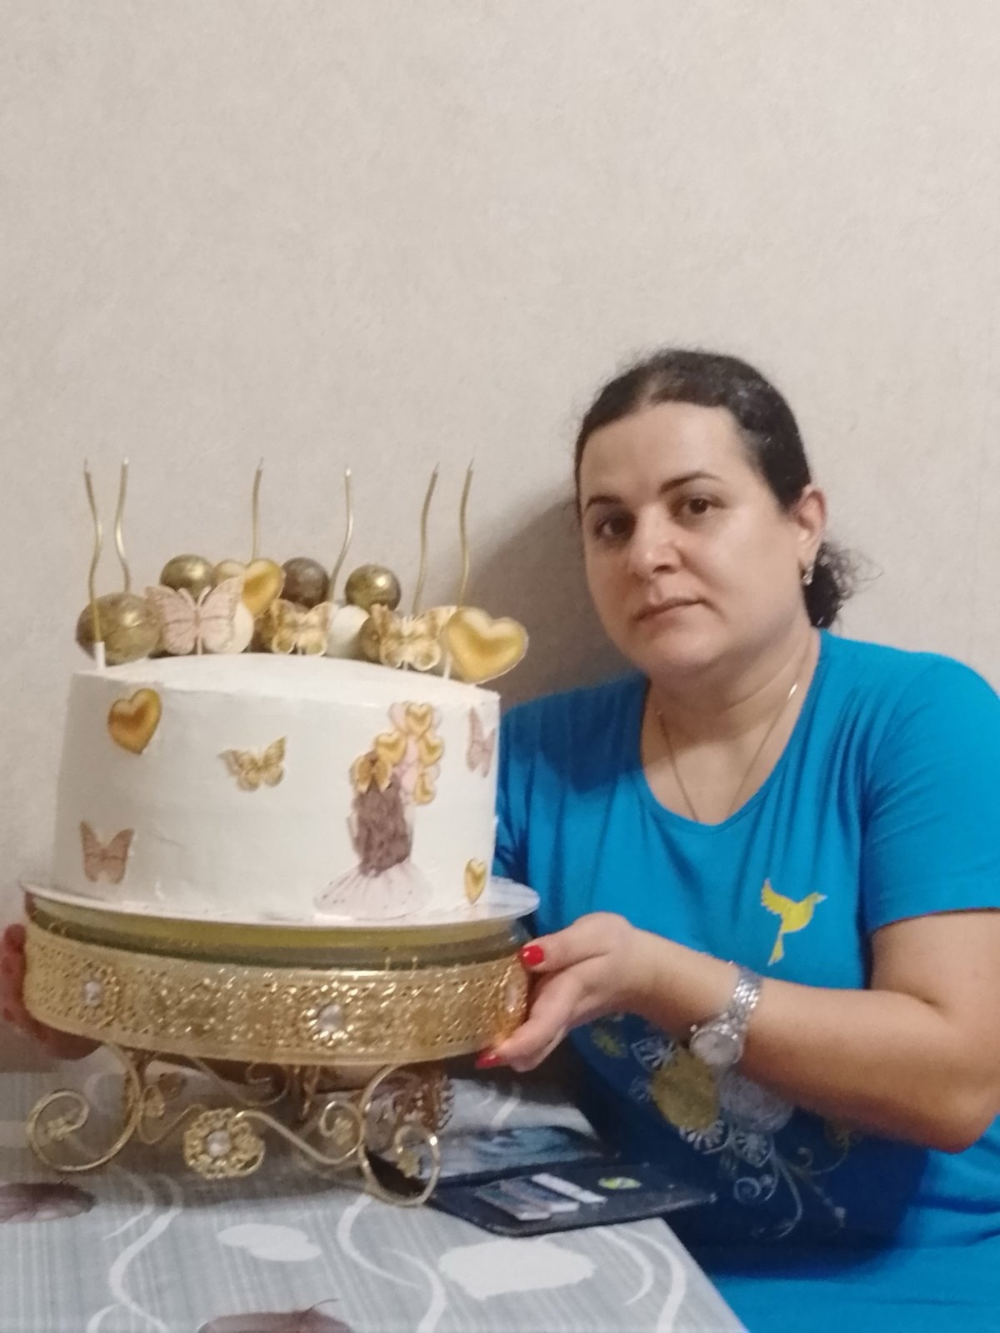
Наши родители делились увлечениями в публикациях ДОУ
Конкурс : « Моя Семья»

Slide 17
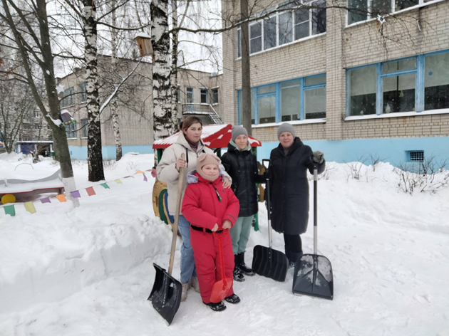
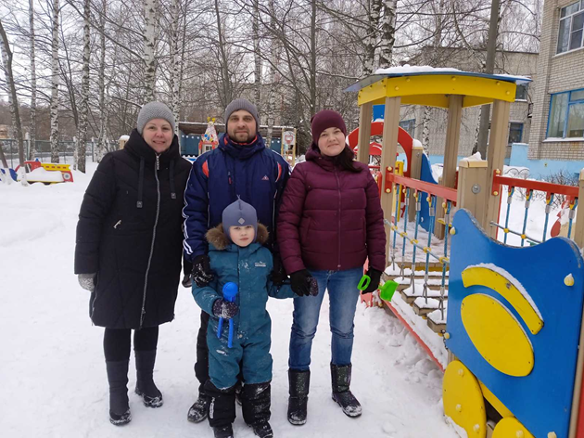
Совместное участие родителей, воспитателей и детей на субботниках.

Slide 18
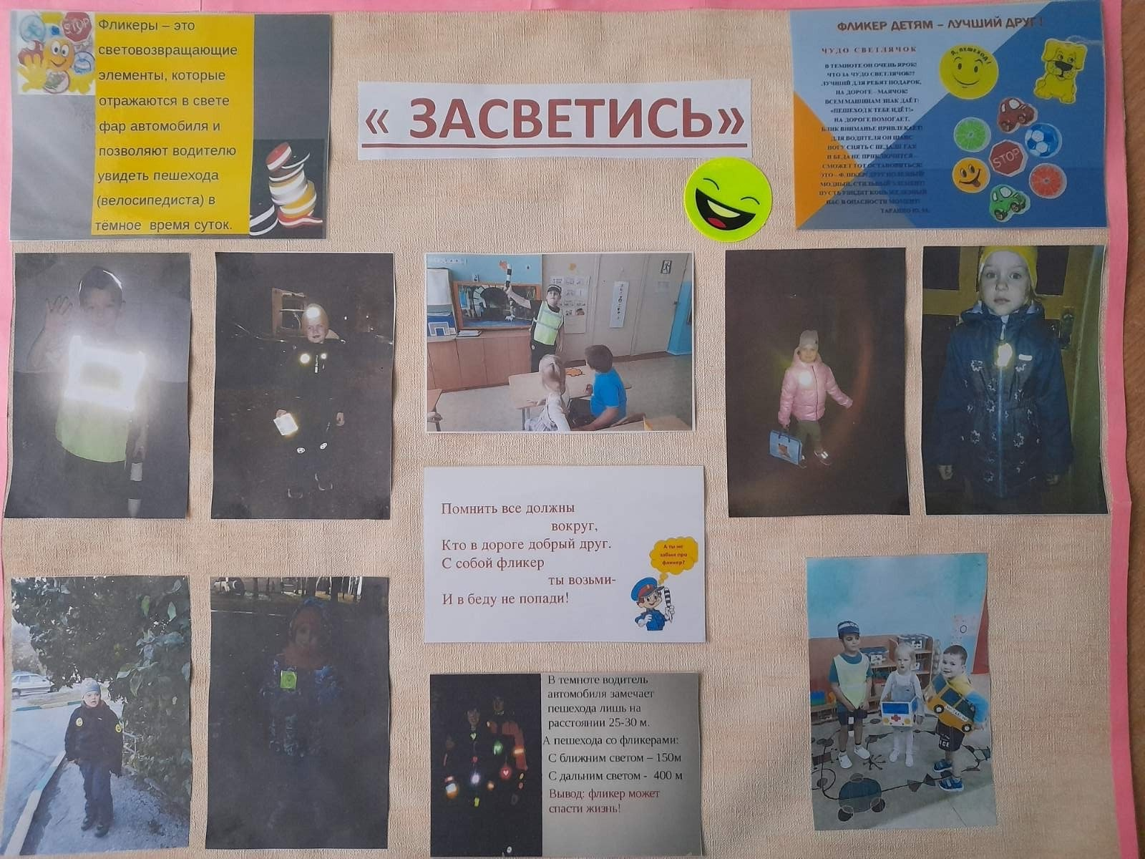
Стенгазета «Засветись»
Совместное изготовление стенгазет

Slide 19
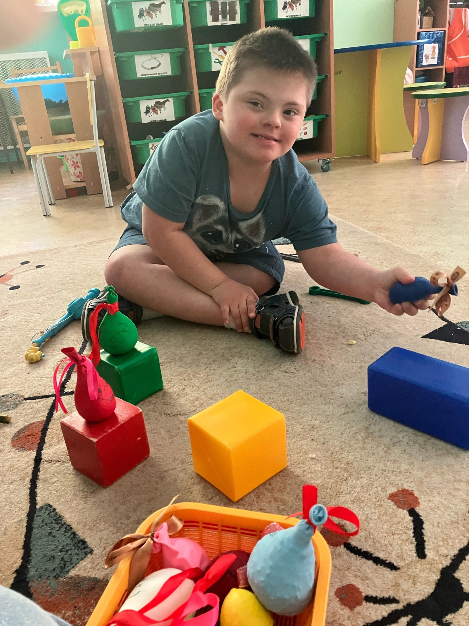
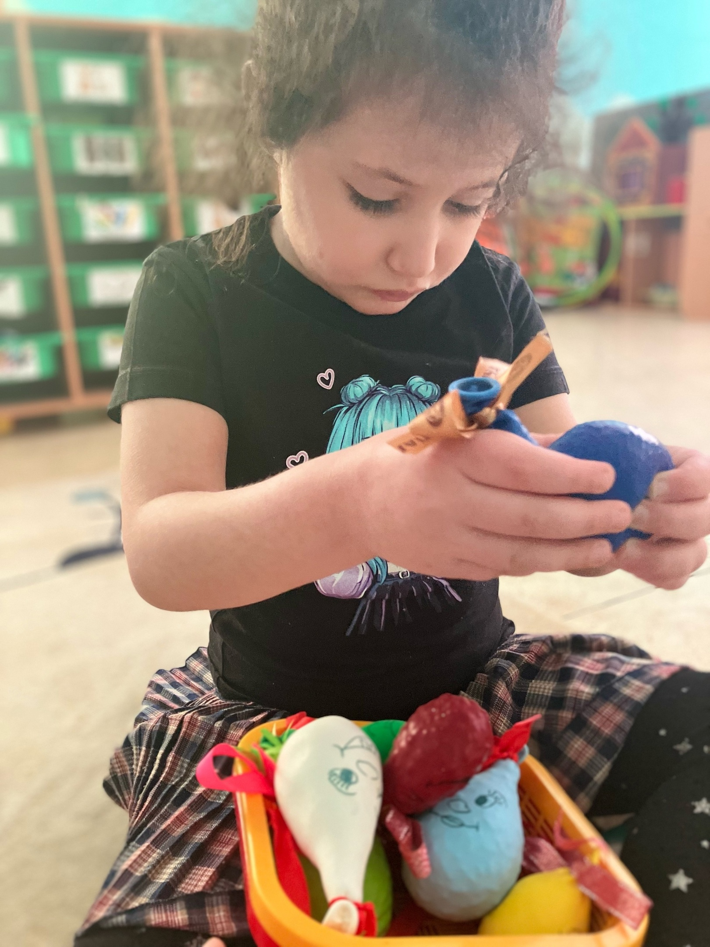
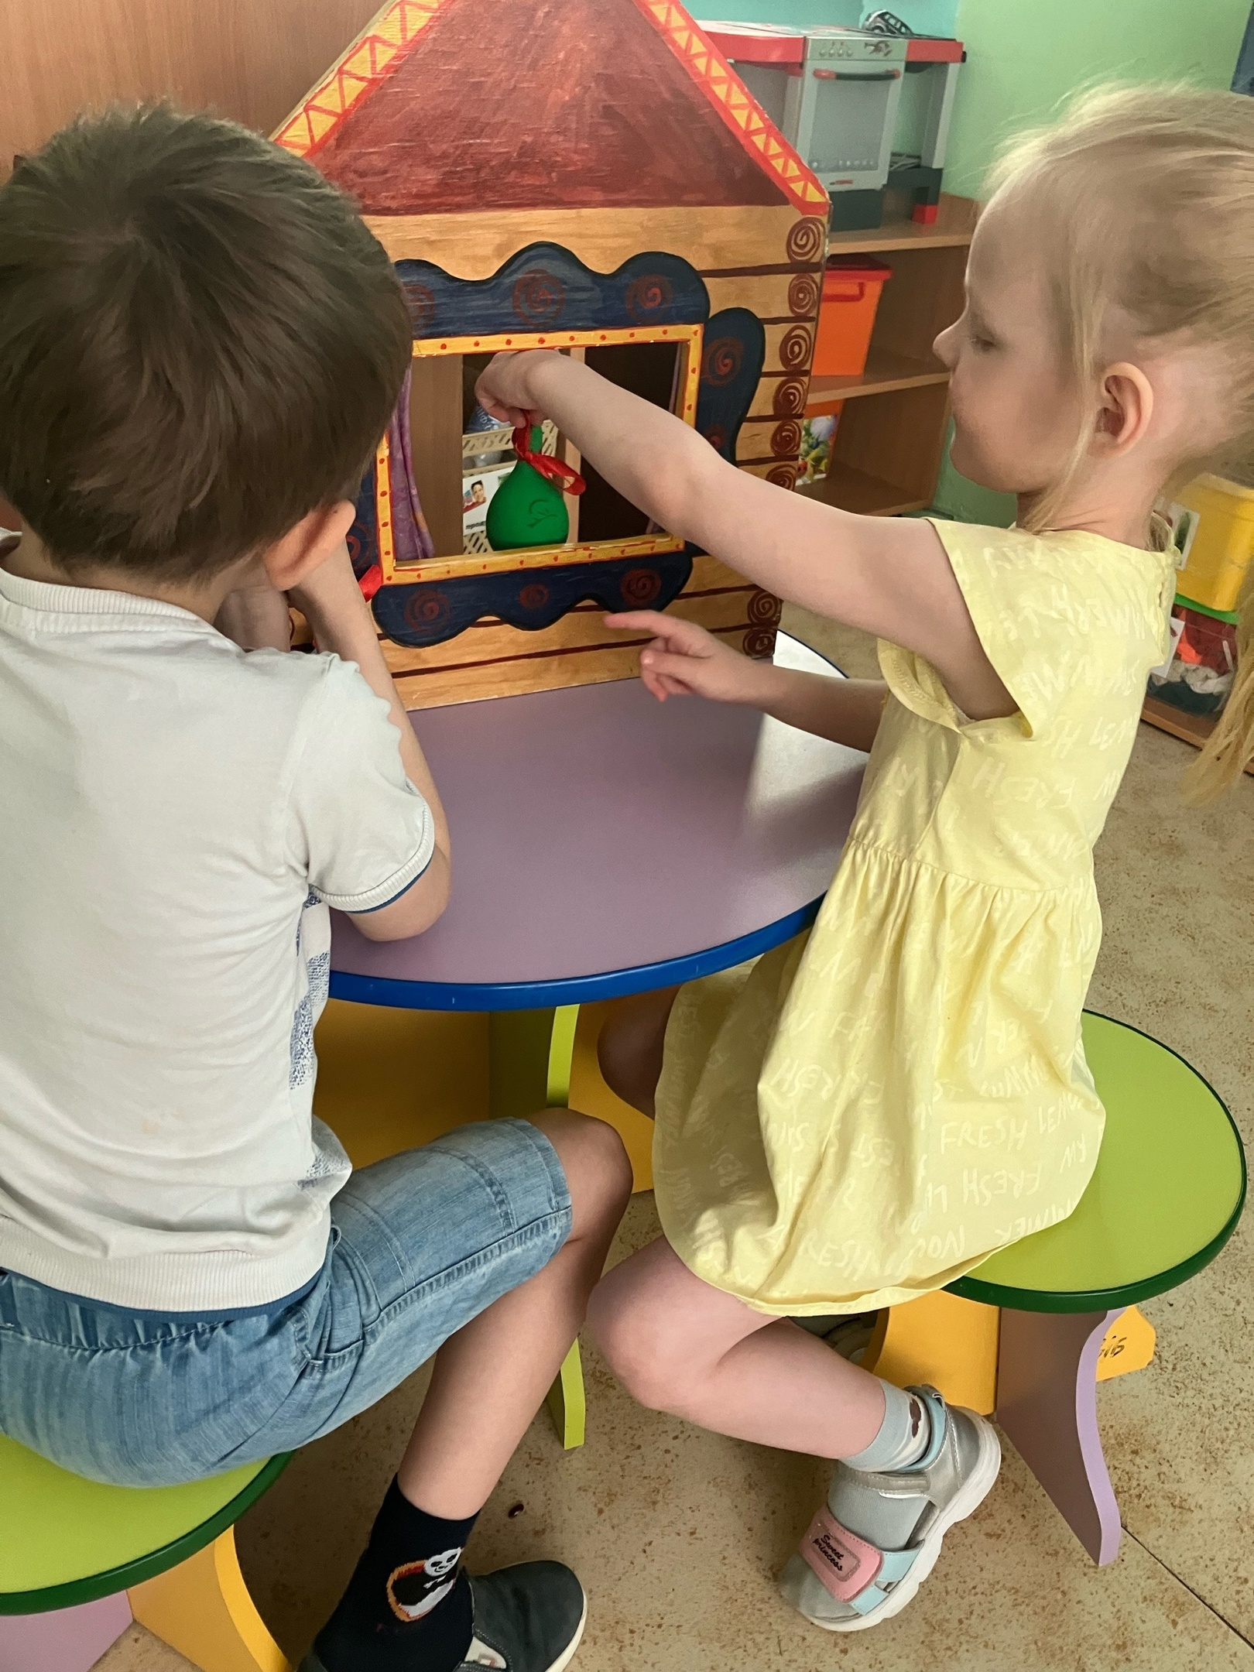
Изготовление родителями игры «Весёлые мешочки» для детей

Slide 20
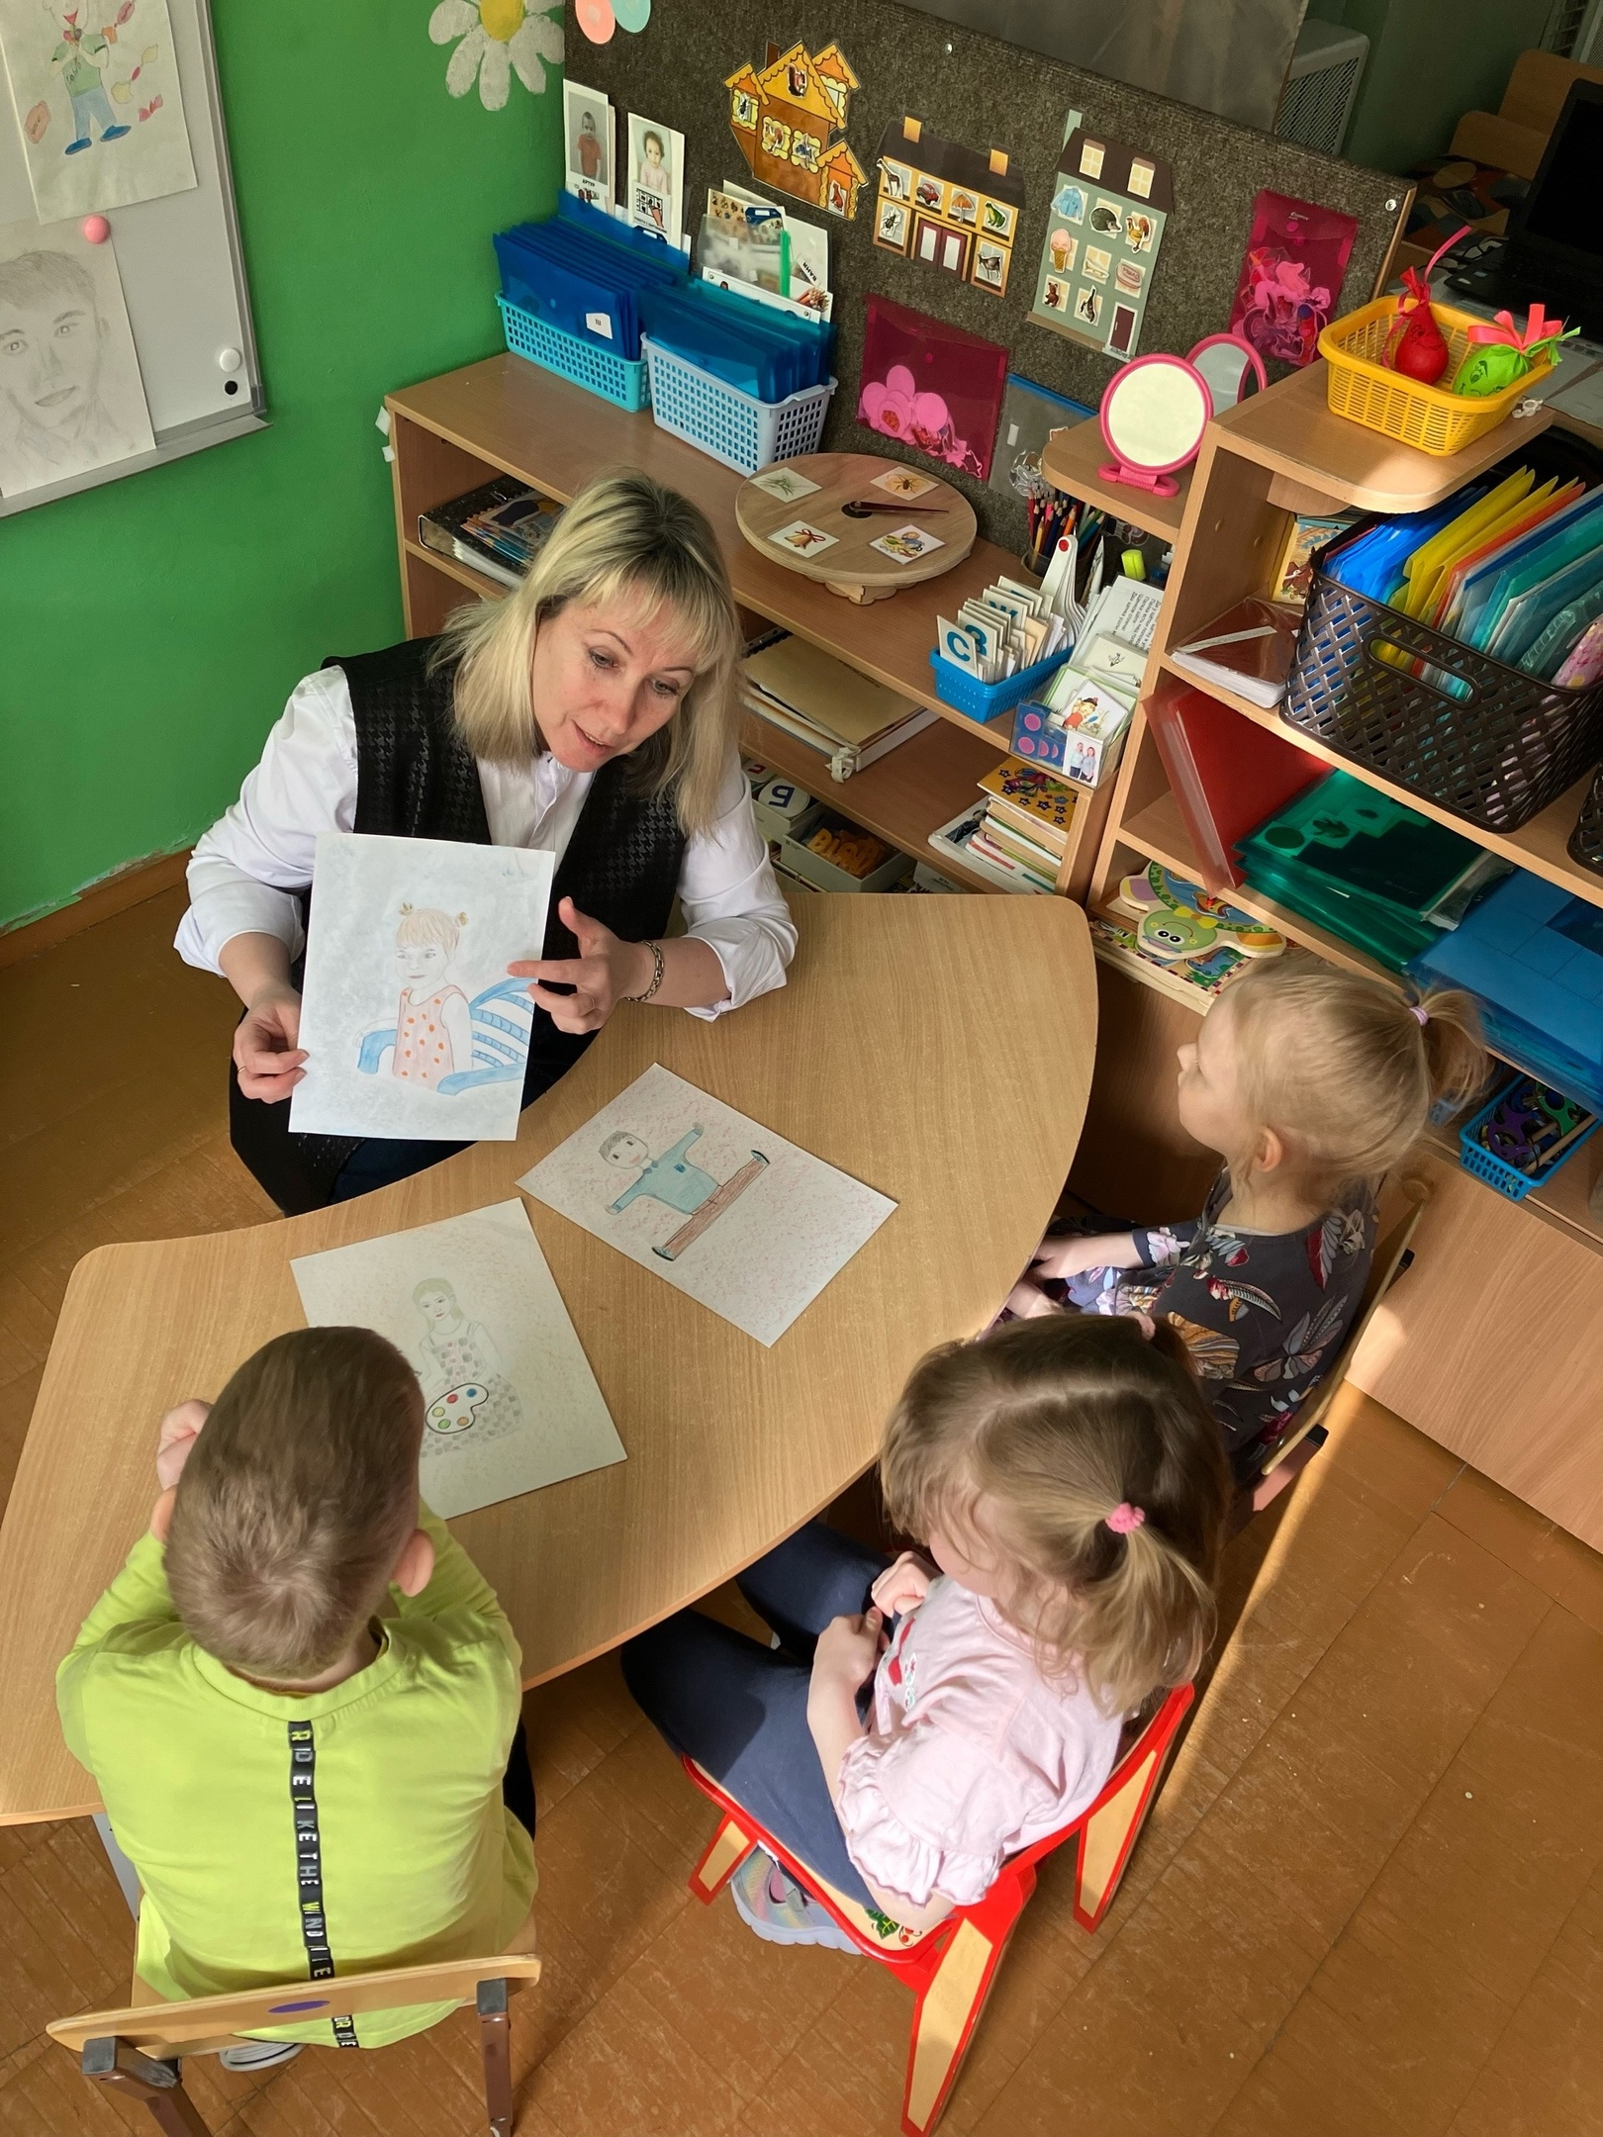
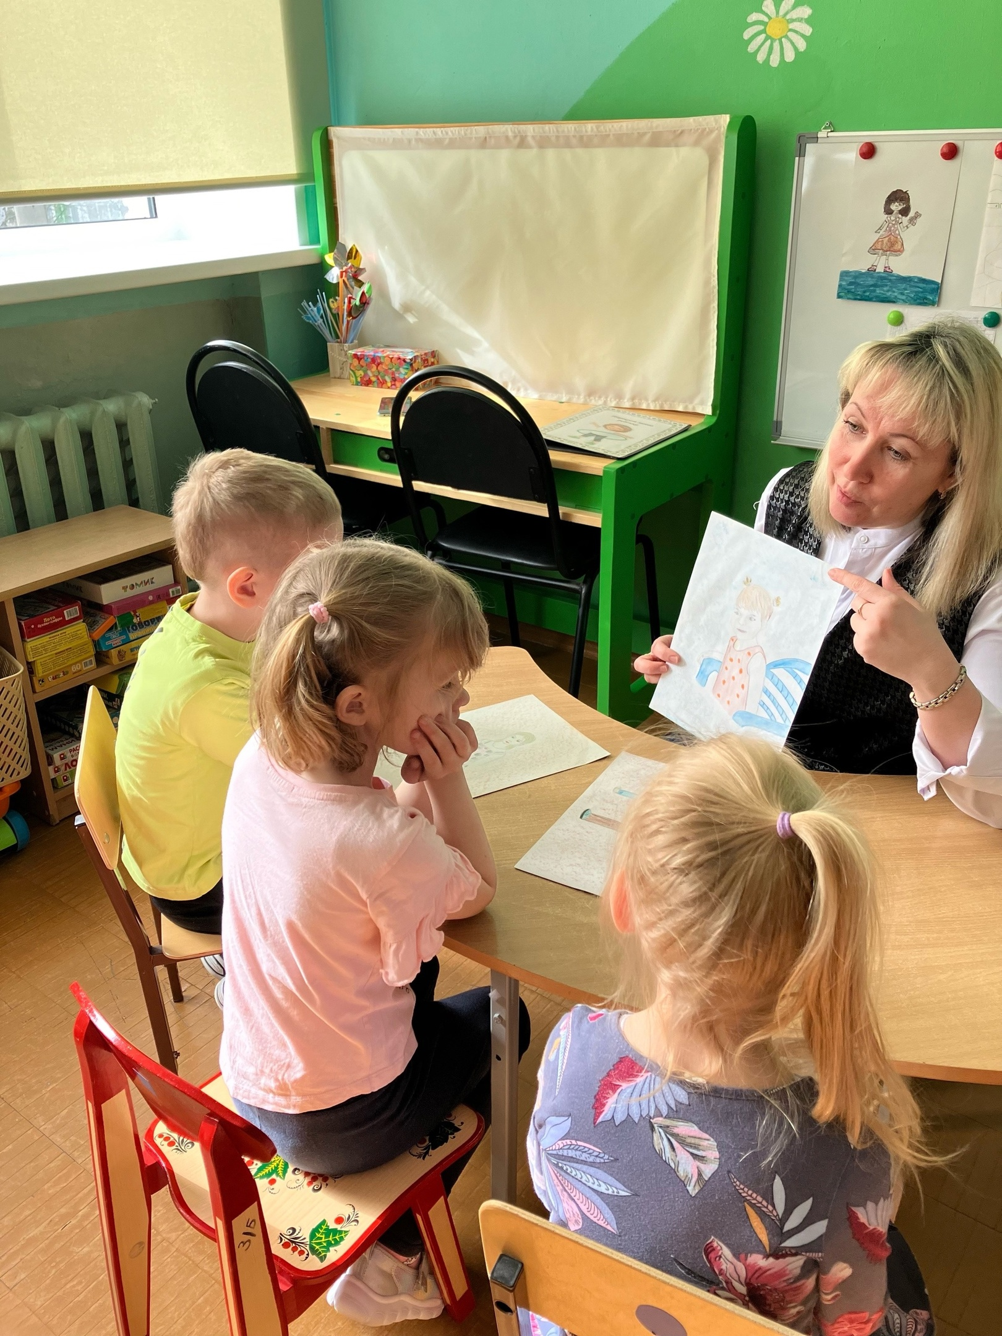
Занятие с рисунками от родителей «Угадай кто?»

Slide 21
III этап Заключительный.
Цель: Выявление эффективности реализации данного проекта.
Критерии эффективности:
-рост посещаемости родителями конкурсных мероприятий
-согласованность действий родителей и педагогов;
-соответствие действий участников проекта целям и задачам проекта.
-положительное общественное мнение родителей о работе педагога ДОУ.

Slide 22
Спасибо за внимание!

